Slide 1
МБДОУ Чановский детский сад №5
«Дидактическая игра как средство развития речи у детей дошкольного возраста».
Выполнила :воспитатель первой квалификационной категории
Репина Ирина Валерьевна,
2018 г.

Slide 2
Цель: расширить предметно - пространственную развивающую речевую среду путём создания дидактической игры, помогающей полноценному речевому развитию детей.
Задачи:
-формировать умение использовать в речи правильное сочетание прилагательных и существительных в роде, падеже;
-учить обследовать предмет выделяя цвет, форму, величину;
-упражнять в умении устанавливать сходство и различие между предметами.

Slide 3
Изготовление божьей коровки

Slide 4
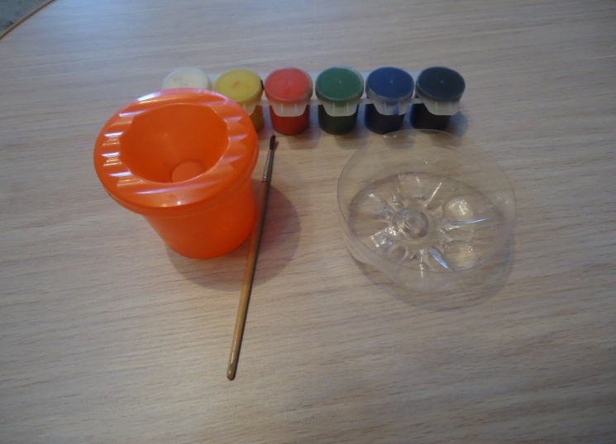
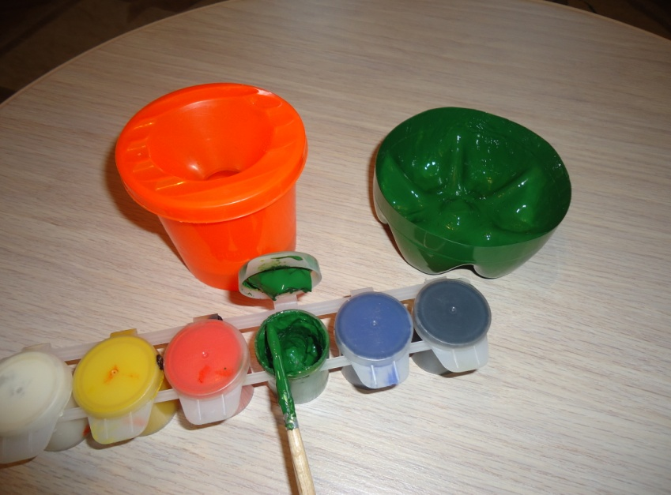
Изготовление божьей коровки

Slide 5
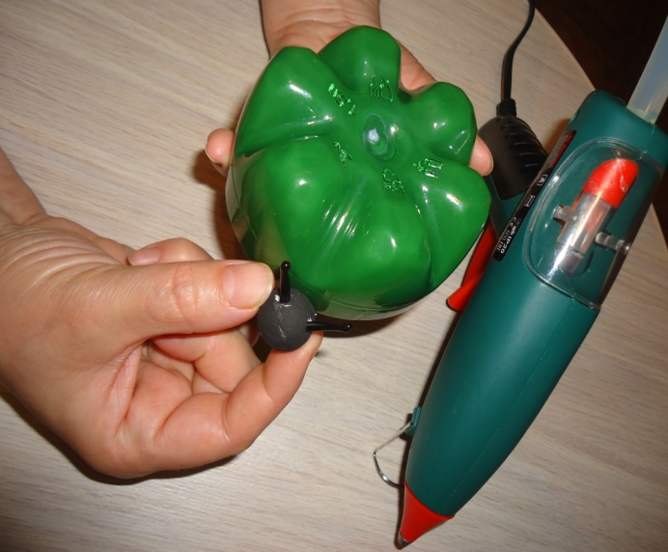
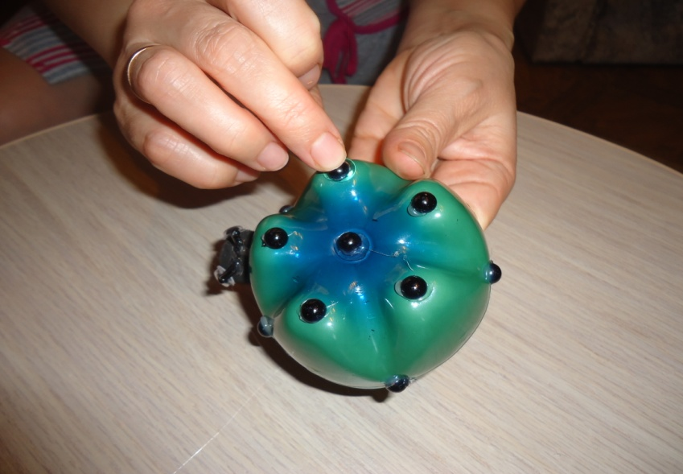
Изготовление божьей коровки

Slide 6
«Семейство божьих коровок»

Slide 7
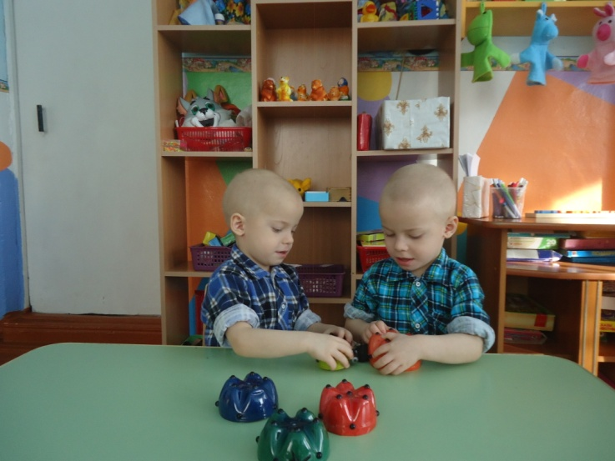
Игры детей с божьими коровками

Slide 8
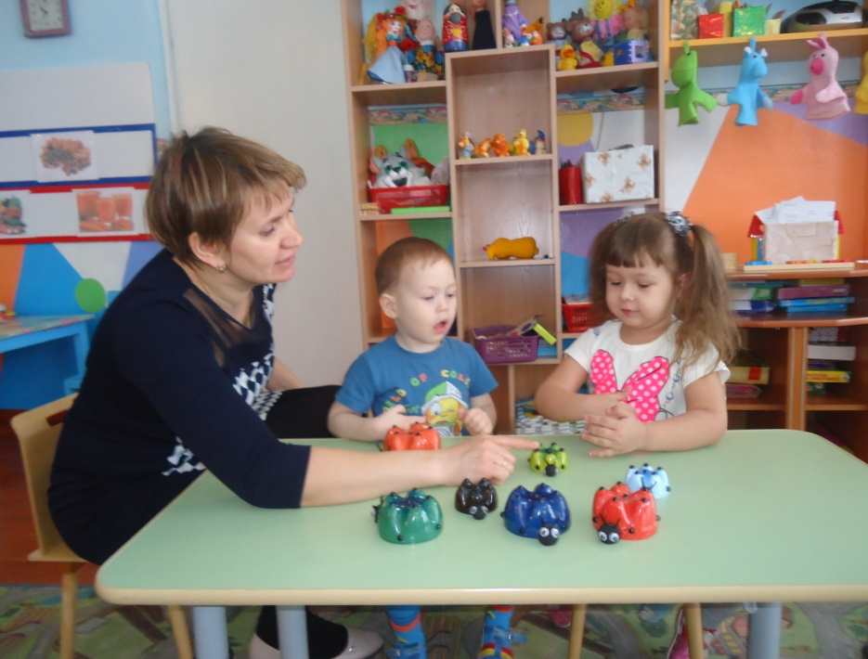
Игры детей с божьими коровками

Slide 9
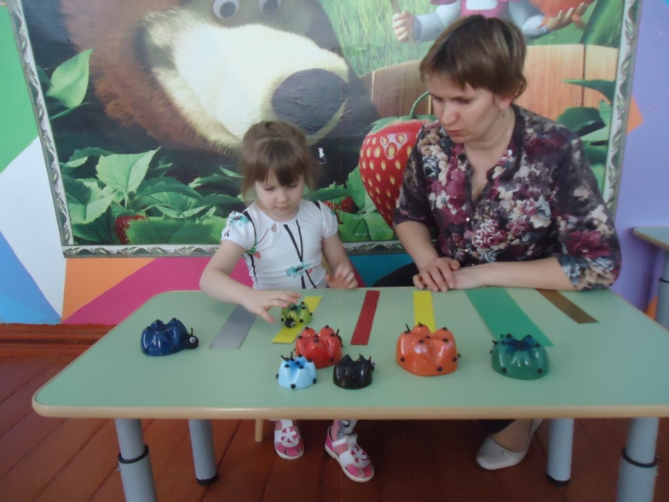
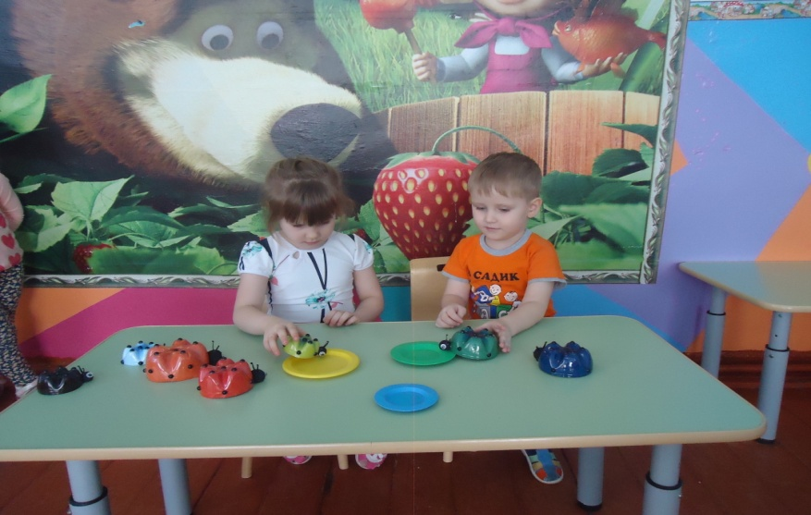
Игры детей с божьими коровками

Slide 10
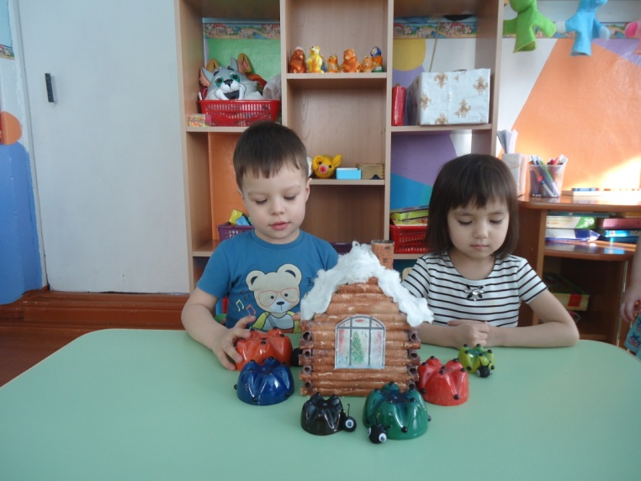
Игры детей с божьими коровками

Slide 11
Спасибо за внимание!!!

